Slide 1
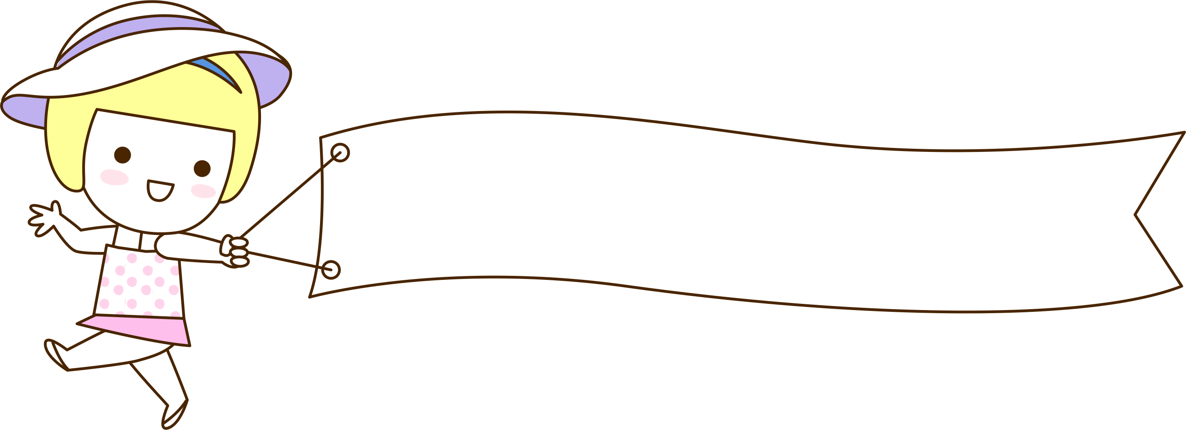
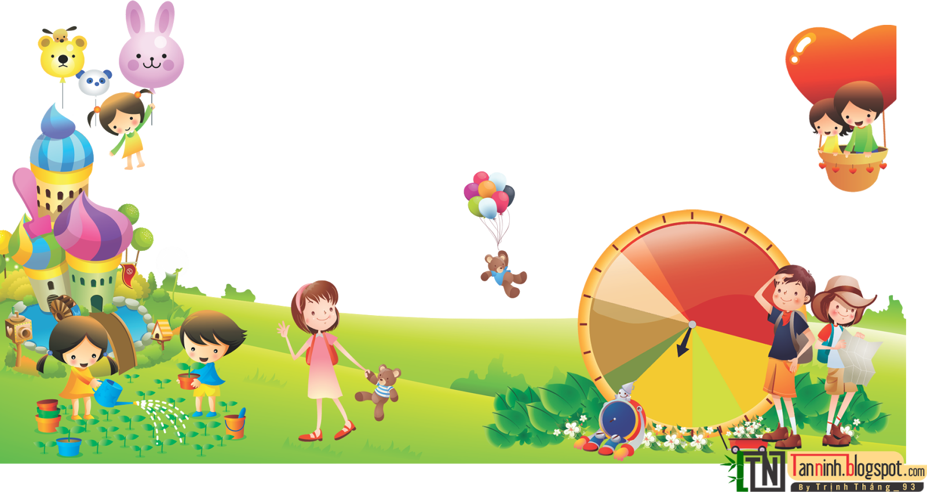


Slide 2
Kiểm tra bài cũ:
Cải xanh và chim sâu
Sáng sớm, chim sâu bay đến vườn cải. Cải xanh làu bàu:”Để em ngủ”. Chim sâu buồn bã bay đi.
Nào ngờ, lũ sâu rủ nhau đến cắn cải xanh. Cải oằn mình chống đỡ. Lá cải ngoắt phải, ngoặt trái nhưng không đuổi được sâu. Cải rũ xuống, mềm oặt.
Chim sâu vội bay đến, thoăn thoắt bắt sâu. Cải không đau nữa. Từ đó, cải và chim sâu thành bạn thân.

Slide 3
Bài 121: uân - uât
uân
uât

Slide 4

1.Làm quen
huân
h
uân
u
â
n
huân chương

Slide 5
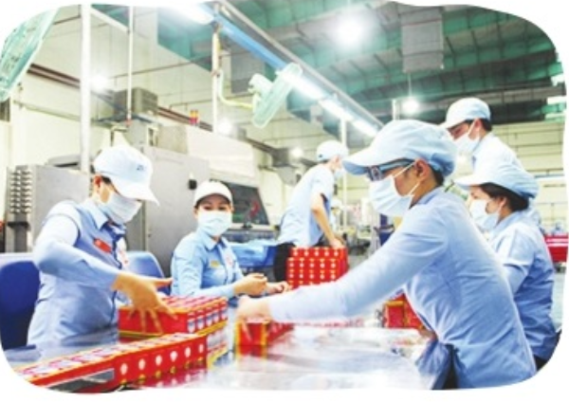
1.Làm quen
xuất
x
uât
uất
u
â
t
sản xuất

Slide 6
1.Làm quen
uân
uât
huân
xuất
huân chương
sản xuất

Slide 7
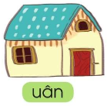






2.Giúp thỏ đem cà rốt về hai nhà kho cho đúng.
V
19
uân
uât

Slide 8
MRVT
uân
:xuân, quấn, thuận,...
tuân
tuân, tuần, tuấn, tuẩn, tuẫn, tuận
uât
:quất, duật, khuất,...
tuất
tuất, tuật

Slide 9
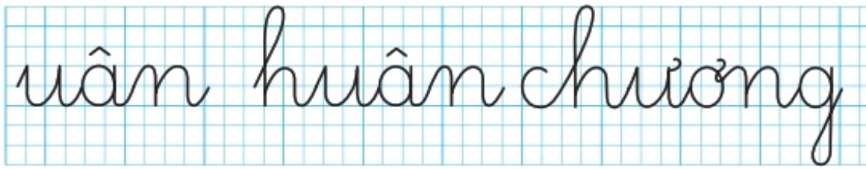
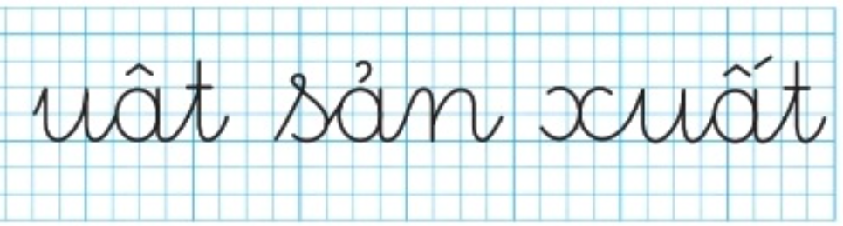
Tập viết

Slide 10
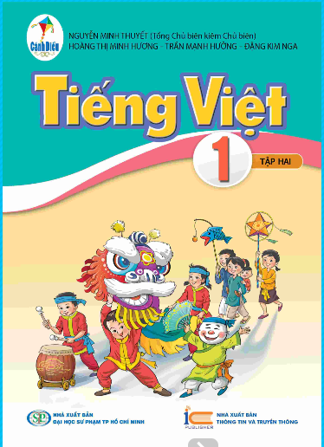
S 50

Slide 11
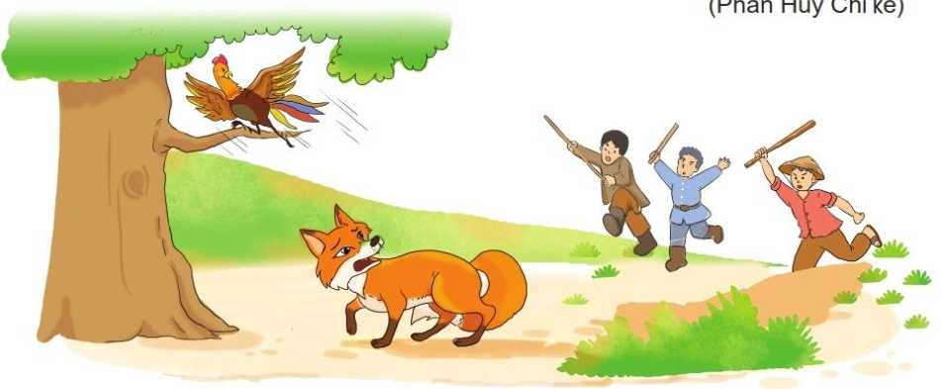
Tập đọc
Cáo và gà
Gà đang đi dạo trên đồng thì gặp cáo. Cáo ngọt ngào: “Bạn đi chơi xuân à? Ôi, bạn thật tuấn tú! Tôi ôm bạn nhé!”. Gà mải nghe nịnh, cáo lao tới ngoạm gà.
Mấy bác nông dân nhìn thấy, lao ra đuổi cáo.
Gà bảo cáo: “Anh nói hai ta là bạn thì họ sẽ không đuổi nữa”.
Cáo vừa mở miệng, gà đã bay tót lên cây.
Cáo uất quá nhưng không làm gì được.

Slide 12
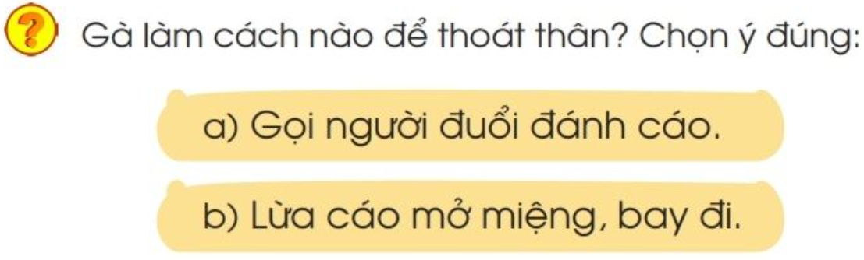
V
20

